Slide 1

TIẾT 41_BÀI 20
NƯỚC ĐẠI VIỆT THỜI LÊ SƠ (1428-1527)
II. TÌNH HÌNH KINH TẾ_XÃ HỘI
Giáo viên: Vũ Minh Châu
Lớp giảng dạy: 7A8

Slide 2

NỘI DUNG BÀI HỌC
Kinh tế
1
Xã hội
2

Slide 3


1. Kinh tế
a. Nông nghiệp
Nền tảng kinh tế của xã hội phong kiến là gì?

Slide 4


1. Kinh tế
- Cho 25 vạn lính (trong tổng số 35 vạn) về quê làm ruộng
Em hãy cho biết sau chiến tranh, nền kinh tế nông nghiệp ở nước ta gặp những khó khăn gì?
- Kêu gọi nhân dân phiêu tán về quê cũ
Trước những khó khan vừa nêu, nhà Lê đã có những việc làm gì để phục hồi và phát triển sản xuất nông nghiệp?
- Đặt ra một số cơ quan chuyên trách
Hai mươi năm dưới ách thống trị của phong kiến nhà Minh, nước ta đã lâm vào tình trạng xóm làng điêu tàn, ruộng đồng bỏ hoang, đời sống nhân dân cực khổ

Slide 5

Một số cơ quan chuyên trách
Khuyến nông sứ
Có trách nhiệm chiêu tập dân phiêu tán
về quê làm ăn
Đồn điền sứ
Tổ chức khai hoang
Hà đê sứ
Quản lí và xây dựng đê điều

Slide 6


1. Kinh tế
a. Nông nghiệp
- Cho 25 vạn lính (trong tổng số 35 vạn) về quê làm ruộng
- Kêu gọi nhân dân phiêu tán về quê cũ
- Đặt ra một số cơ quan chuyên trách
- Thực hiện phép quân điền
- Khuyến khích bảo vệ sản xuất
+ Cấm giết hại trâu bò
+ Cấm điều động dân phu trong mùa cấy gặt
+ Bảo vệ đê điều
Em có nhận xét gì về những biện pháp của nhà nước Lê sơ
đối với nông nghiệp?
→ Nông nghiệp được phục hồi và phát triển

Slide 7

1. Kinh tế
b. Thủ Công nghiệp
- Nghề thủ công truyền thống phát triển như dệt lụa, kéo tơ, làm đồ gốm,…
Thủ công nghiệp nước ta thời Lê sơ có đặc điểm gì?

Slide 8
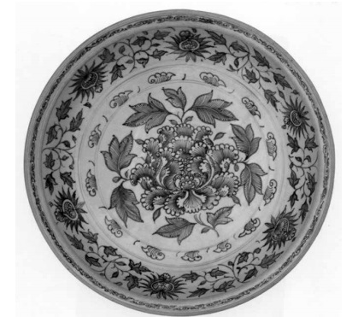
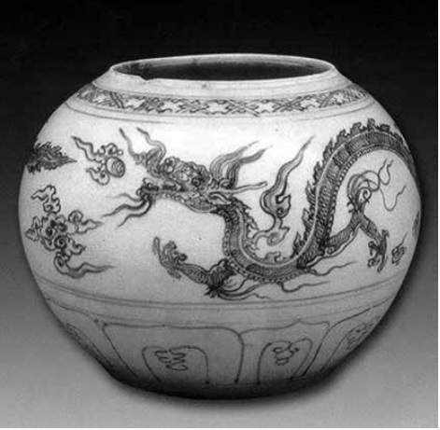
1. Kinh tế
b. Thủ Công nghiệp
- Nghề thủ công truyền thống phát triển như dệt lụa, kéo tơ, làm đồ gốm,…
Đĩa gốm hoa thời Lê
Ang gốm hoa lam vẽ rồng

Slide 9
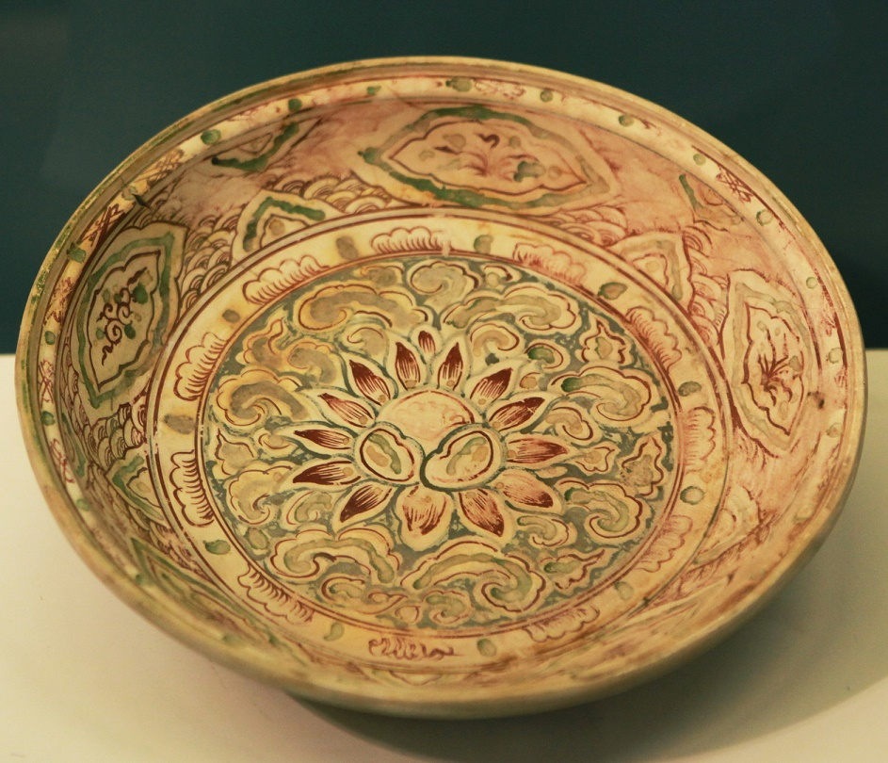
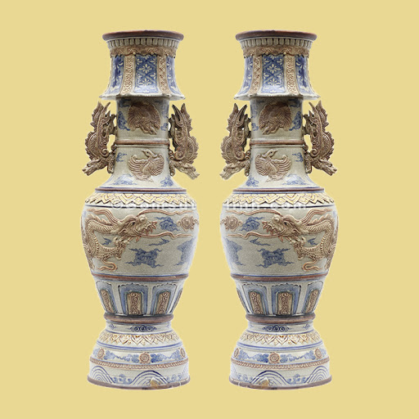
1. Kinh tế
b. Thủ Công nghiệp
- Nghề thủ công truyền thống phát triển như dệt lụa, kéo tơ, làm đồ gốm,…
Bát gốm hoa thời Lê
Bộ chân đèn gốm hoa vẽ rồng

Slide 10

1. Kinh tế
b. Thủ Công nghiệp
- Nghề thủ công truyền thống phát triển như dệt lụa, kéo tơ, làm đồ gốm,…
- Nhiều làng thủ công chuyên nghiệp nổi tiếng được ra đời
Kể tên một số làng thủ công nổi tiếng mà em biết

Slide 11
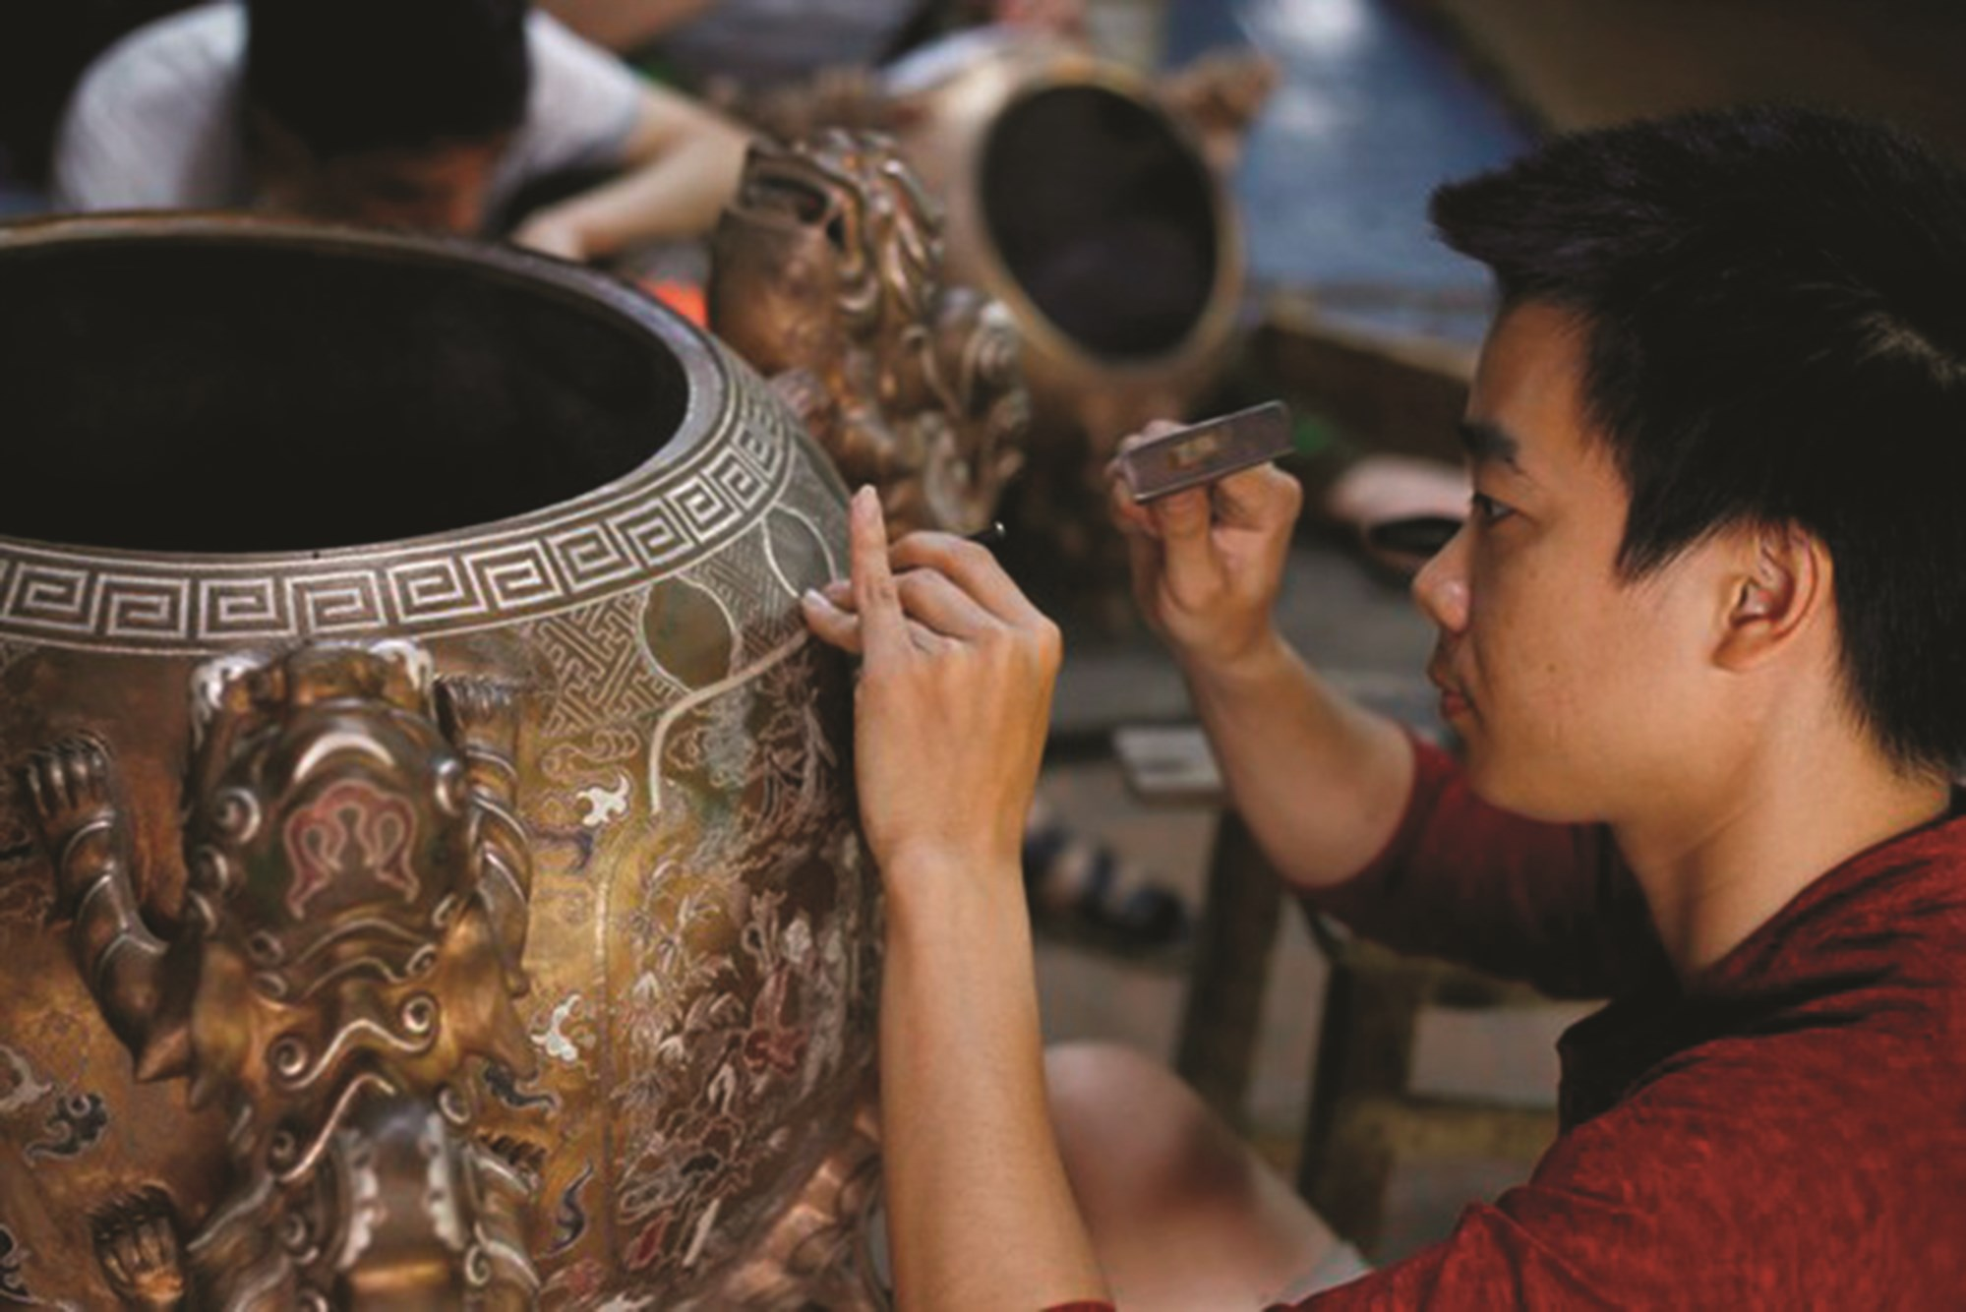
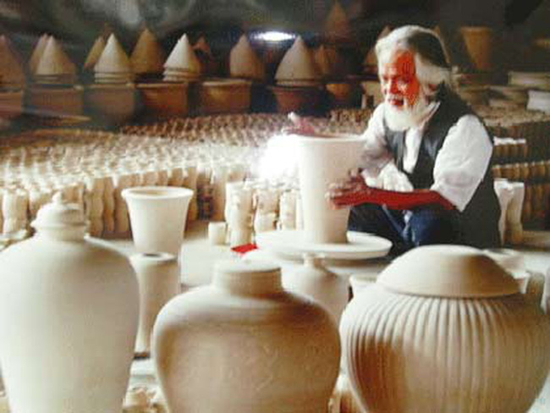
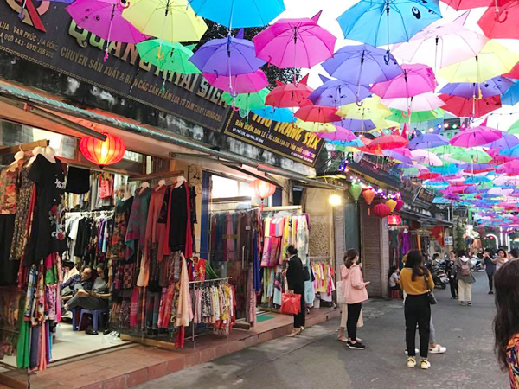
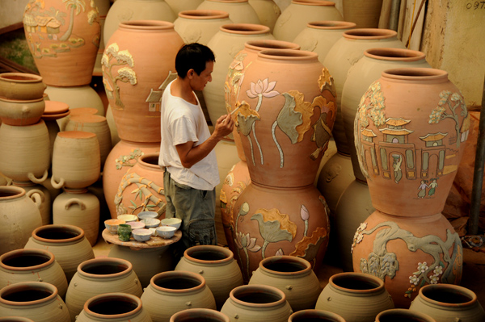
Làng nghề đúc đồng Đại Bái (Bắc Ninh)
Làng gốm Bát Tràng (Hà Nội)
Làng Gốm Phù Lãng (Bắc Ninh)
Làng lụa Vạn Phúc Hà Đông (Hà Nội)

Slide 12
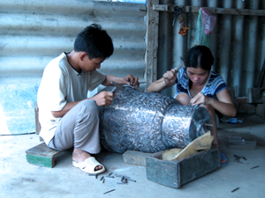
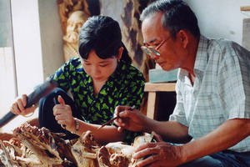
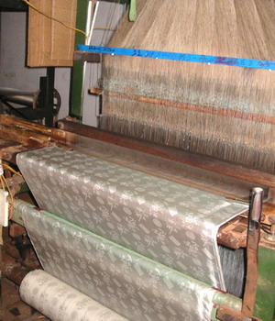
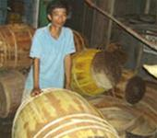
Đúc đồng Phước Kiều
Mộc Kim Bồng
Dệt Mã Châu
Trống Lâm Yên

Slide 13

1. Kinh tế
b. Thủ Công nghiệp
- Nghề thủ công truyền thống phát triển như dệt lụa, kéo tơ, làm đồ gốm,…
- Nhiều làng thủ công chuyên nghiệp nổi tiếng được ra đời
- Thăng Long là nơi tập trung nhiều ngành nghề thủ công nhất
- Cục bách tác quản lí các công xưởng của nhà nước

Slide 14
1. Kinh tế
c. Thương nghiệp
- Trong nước:
Khuyến khích lập chợ mới, họp chợ
Triều Lê sơ đã có biện pháp gì để phát triển buôn bán trong nước?
Hoạt động buôn bán với nước ngoài như thế nào?
- Nước ngoài:
Được duy trì và kiểm soát chặt chẽ

Slide 15

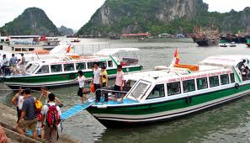
Vân Đồn ngày nay

Slide 16
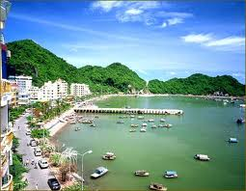
Vân Đồn ngày nay

Slide 17
? Em hãy cho biết vai trò của công thương nghiệp đối với con người?
Phục vụ nhu cầu của cuộc sống và nguồn thu nhập…

Slide 18
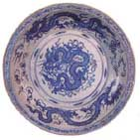
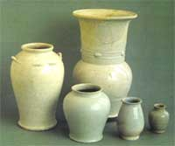
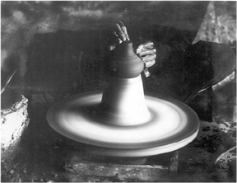
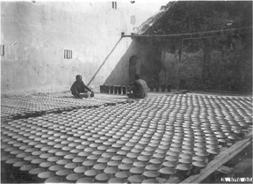
Đĩa hoa lam lớn vẽ rồng và mây Bát Tràng
Bình, lọ men trắng Bát Tràng thời Lê sơ
Gốm Bát Tràng đang được đem phơi
Gốm Bát Tràng đang được tạo hình

Slide 19
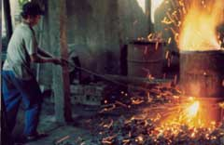
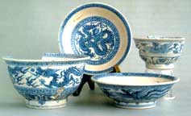
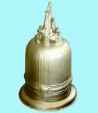
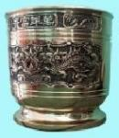
Đồ sứ hoa lam rồng, phượng Bát Tràng
Lò rèn thủ công ở Vân Chàng
Chuông đồng Đại Bái
Lư hương đồng Đại Bái

Slide 20

2.Xã hội:
Sơ đồ các giai cấp, tầng lớp xã hội thời Lê Sơ
XÃ HỘI
Giai cấp
Tầng lớp
Địa chủ
Phong kiến
Nông
dân
Thương
nhân
Thợ
thủ
công
Nô
tì
Vua
Quan
Địa
chủ
Xã hội thời Lê sơ có những giai cấp, tầng lớp nào?
Em biết gì về quyền lợi và địa vị
của các giai cấp, tầng lớp đó ?

Slide 21
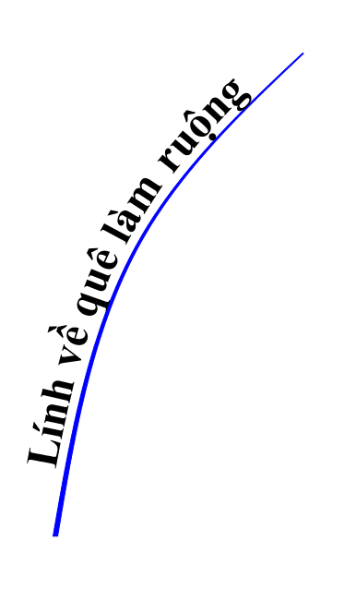


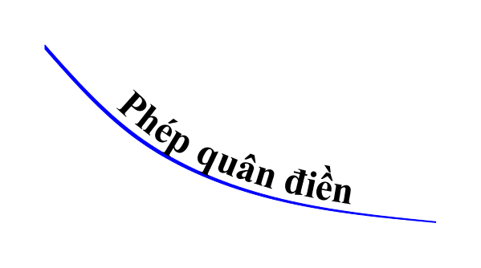












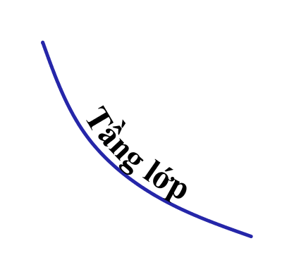





Slide 22


